Slide 1


CAPÍTULO 3 ALGORITMOS Y ESTRUCTURAS DE CONTROL SELECTIVAS EN LENGUAJE C/C++
Margarita Zambrano, César Villacís, David Alvarado, Luis García, Kevin Topón, Margarita Villacís, Sofía Bayona, Luis Pastor
Universidad de las Fueras Armadas – ESPE
Quito, Ecuador
Universidad Politécnica Salesiana – UPS
Quito, Ecuador
Universidad Rey Juan Carlos – URJC
Madrid, España

Slide 2
Contenido
Secuencia de Sentencias if-else
Problema 3.8. (Aplicación del uso de la secuencia de sentencias if-else)
Caso de Estudio 3.9: Colores Secundarios a partir de Mezclas
Caso de Estudio 3.10: Calcular las Raíces de la Función Cuadrática

Slide 3
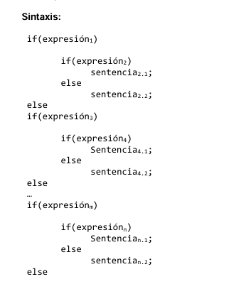
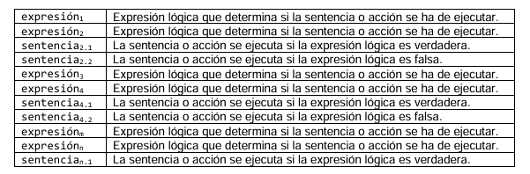
Secuencia de Sentencias if-else
Solo en ciertos casos se puede utilizar una secuencia de sentencias if-else, cuando se requiere manejar combinaciones y permutaciones de objetos (Joyanes Aguilar, L., 2008). En una combinación no importa el orden de los objetos seleccionados, mientras que en una permutación sí es importante el orden. El formato de esta sentencia tiene la siguiente sintaxis:

Slide 4
Contenido
Secuencia de Sentencias if-else
Problema 3.8. (Aplicación del uso de la secuencia de sentencias if-else)
Caso de Estudio 3.9: Colores Secundarios a partir de Mezclas
Caso de Estudio 3.10: Calcular las Raíces de la Función Cuadrática

Slide 5
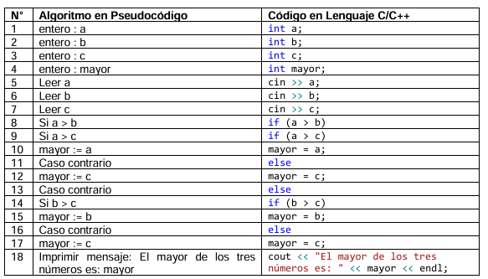
Problema 3.8. (Aplicación del uso de la secuencia de sentencias if-else)
Escribir un programa que permita calcular el mayor de tres números leídos desde el teclado y visualizarlo en pantalla.

Slide 6
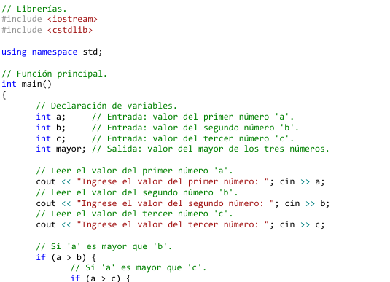
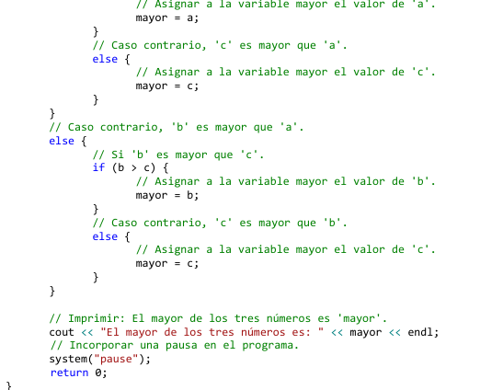
Problema 3.8. (Aplicación del uso de la secuencia de sentencias if-else)
Programa 3.8. Código del Programa. Fuente: Zambrano M., et al., 2025.

Slide 7

Problema 3.8. (Aplicación del uso de la secuencia de sentencias if-else)
Ejecución 3.8. Ejecución del Programa . Fuente: Zambrano M., et al., 2025.
En la salida de la Ejecución 3.8 se puede ver que al ingresar el valor del primer número que es 72, el valor del segundo número que es 84 y el valor del tercer número que es 51, el programa indica que el mayor de los tres números es 84.

Slide 8
Contenido
Secuencia de Sentencias if-else
Problema 3.8. (Aplicación del uso de la secuencia de sentencias if-else)
Caso de Estudio 3.9: Colores Secundarios a partir de Mezclas
Caso de Estudio 3.10: Calcular las Raíces de la Función Cuadrática

Slide 9
Caso de Estudio 3.9: Colores Secundarios a partir de Mezclas
A) Problema
Escribir un programa que permita obtener los colores secundarios a partir de la mezcla de dos colores primarios, es decir, amarillo, azul y rojo. El programa debe permitir visualizar un mensaje de la mezcla de los dos colores en pantalla.

Slide 10
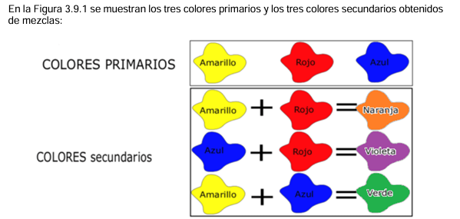
Caso de Estudio 3.9: Colores Secundarios a partir de Mezclas
B) Análisis
Claramente, se puede ver que las entradas del problema son los valores de las variables ‘primero’ y ‘segundo’ que representan a los dos colores que se van a mezclar. Hay una sola salida requerida que es un mensaje de información que contiene la mezcla de los dos colores y su resultado que es un color secundario. Partiendo de un conocimiento básico de arte, se sabe que hay tres colores secundarios obtenidos a partir de la mezcla de dos colores primarios:
▪ Amarillo + Rojo = Naranja
▪ Azul + Rojo = Violeta
▪ Amarillo + Azul = Verde
Figura 3.9.1 Tres colores secundarios obtenidos de mezclas. : Zambrano M., et al., 2025.

Slide 11
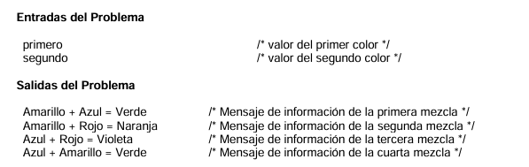
Caso de Estudio 3.9: Colores Secundarios a partir de Mezclas
B.1) Requerimiento de los Datos

Slide 12
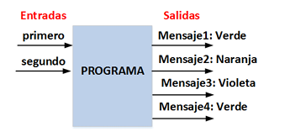
Caso de Estudio 3.9: Colores Secundarios a partir de Mezclas
B.2) Diagrama de Entrada-Salida
En la Figura 3.9.2 se muestra el diagrama de Entrada-Salida del programa donde se identifican y se diagraman las entradas y salidas del problema como son: a) Entradas: la variable ‘primero’, la variable ‘segundo’; b) Salidas: Mensaje 1: “Verde”; Mensaje 2: “Naranja”; Mensaje 3: “Violeta”; Mensaje 4: “Verde”.
Figura 3.9.2 Diagrama de Entrada-Salida del Programa: Zambrano M., et al., 2025.

Slide 13
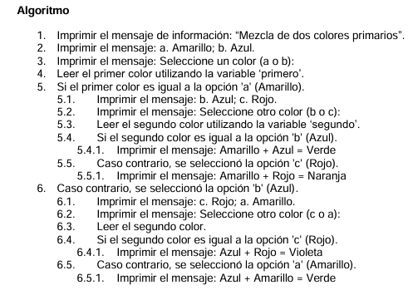
Caso de Estudio 3.9: Colores Secundarios a partir de Mezclas
C) Diseño
Una vez que se conoce las entradas y las salidas del problema, se deben listar los pasos necesarios para resolver el problema, es decir, el algoritmo.

Slide 14
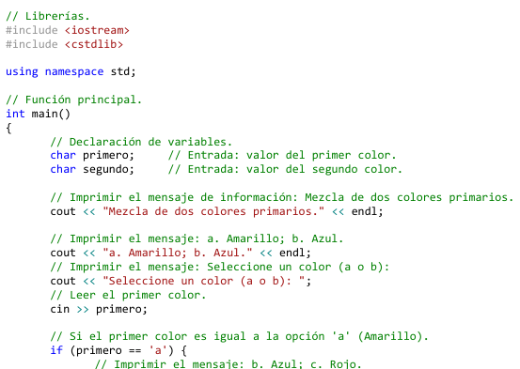
Caso de Estudio 3.9: Colores Secundarios a partir de Mezclas
D) Implementación
Para implementar la solución, se debe escribir el algoritmo como un programa de C/C++ que contenga toda la información necesaria para completar la traducción a lenguaje máquina. En la Tabla 3.9.1 se muestra el código del programa en C/C++.
Programa 3.9. Código del Programa. Fuente: Zambrano M., et al., 2025.

Slide 15
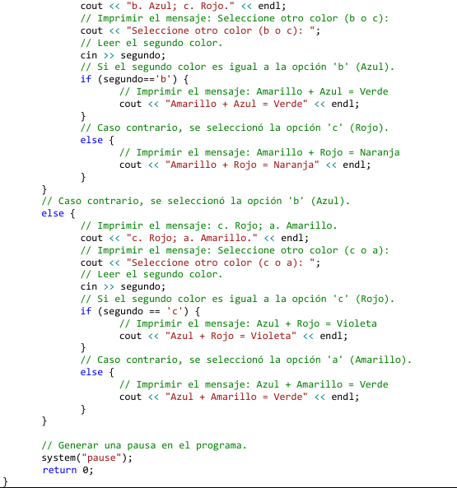
Caso de Estudio 3.9: Colores Secundarios a partir de Mezclas
D) Implementación
Para implementar la solución, se debe escribir el algoritmo como un programa de C/C++ que contenga toda la información necesaria para completar la traducción a lenguaje máquina. En la Tabla 3.9.1 se muestra el código del programa en C/C++.
Programa 3.9. Código del Programa. Fuente: Zambrano M., et al., 2025.

Slide 16
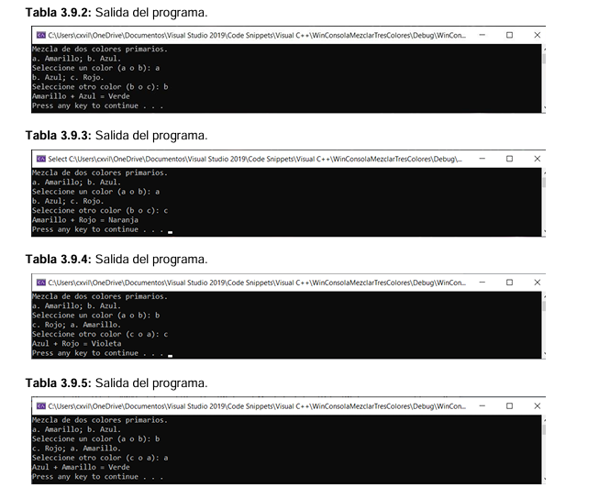
Caso de Estudio 3.9: Colores Secundarios a partir de Mezclas
E) Pruebas
La Tabla 3.9.2, la Tabla 3.9.3, la Tabla 3.9.4 y la Tabla 3.9.5 muestran cuatro ejemplos de la salida del programa, donde se puede ver que los resultados del programa tienen sentido, comparando estos resultados con los datos obtenidos por las mezclas de dos colores primarios para obtener un color secundario de acuerdo a la Figura 3.9.1. En la salida de la Tabla 3.9.2 se puede ver que, al seleccionar la opción ‘a’ (Amarillo) y la opción ‘b’ (Azul), se obtiene el color Verde. De manera similar, en la salida de la Tabla 3.9.3 se puede ver que, al seleccionar la opción ‘a’ (Amarillo) y la opción ‘c’ (Rojo), se obtiene el color Naranja. De manera similar, en la salida de la Tabla 3.9.4 se puede ver que, al seleccionar la opción ‘b’ (Azul) y la opción ‘c’ (Rojo), se obtiene el color Violeta. Finalmente, en la salida de la Tabla 3.9.5 se puede ver que, al seleccionar la opción ‘b’ (Azul) y la opción ‘a’ (Amarillo), se obtiene el color Verde.
Ejecuciones, Salida del Programa Fuente: Zambrano M., et al., 2025.

Slide 17

Pensamiento
Científico de la Computación
“Todo el mundo debería saber programar”
Figura 32. Universidad de las Fuerzas Armadas - ESPE.
Fuente: https://economipedia.com/definiciones/steve-jobs.html

Slide 18
¿Preguntas?
!Gracias!

